Slide 1
Identitet og social arv
Klassesamfundet, mønsterbryder

Slide 2
Dagens program
1) Opsamling fra sidst
2) Social arv og social mobilitet
3) Negativ social arv
4) Pause
5) Prinsesser fra blokken

Slide 3
Opsamling fra sidst
Individernes livsstil i Danmark – er den meget forskel eller ligner vi hinanden?
Hvorfor udvikler vi os inden for nogle større sociale grupper til at have nogenlunde ens smag, måder at leve på osv.?
Bourdieus teori – Habitus, økonomisk, kulturel og social kapital. Felt.

Slide 4
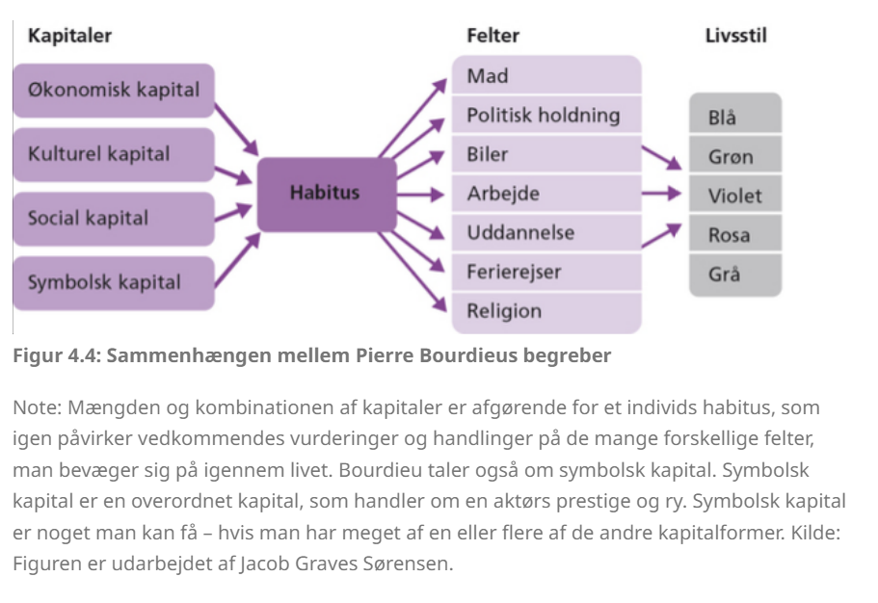
Opsamling fra sidst

Slide 5
Opsamling fra sidst
Jimmy fra blokken på bistand
Jimmy er vokset op med en mor og far på førtidspension
Alle hans brødre var på førtidspension eller kontanthjælp som ham selv.
Hvordan kan vi med udgangspunkt i Bourdieu og Goffman forklare hans livssituation, hans handlinger, hans valg i livet?
Skal vi bebrejde Jimmy eller peger pilen andre steder hen?

Slide 6
KLassesamfundet
I Danmark taler man om at vi inddeler befolkningen i bestemte klasser.
Klasserne deles op efter: Indkomst, Uddannelse, stilling på arbejdsmarkedet
Læg mærke til det er tæt op af de kapitaler Bourdieu taler om
Det at tilhøre en bestemt klasse i samfundet skaber en klasseidentitet, men også nogle forudsætninger for hvordan vi klarer os i livet

Slide 7
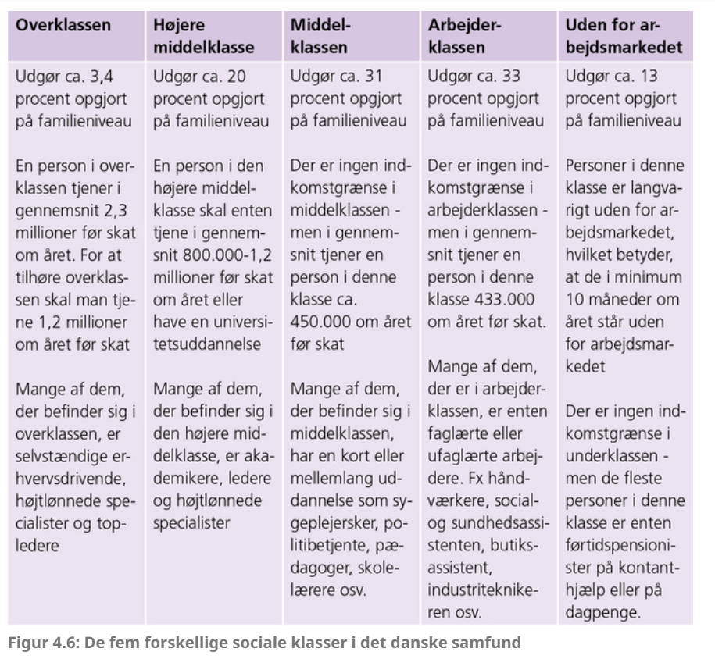
Danmarks klassesamfund
Hvilken af disse klasser vil i selv gerne tilhøre?
Hvordan tror i mennesker lever forskellige liv i disse klasser?

Slide 8
Social arv og social mobilitet
Den sociale arv kan kort defineres som særlige kendetegn ved forældre, for eksempel deres adfærd, normer og værdier, der gives videre (arves) til deres børn, som internaliserer disse elementer og reproducerer dem. Det vil sige, at børn viderefører de adfærdsmønstre, den sociale status og de ressourcer, som de har ”arvet” fra deres forældre. Hvis et barns forældre for eksempel er meget rige og har gode uddannelser, vil der være stor sandsynlighed for, at børnene lærer sig en adfærd og nogle bestemte normer og værdier, som gør dem i stand til at blive rige ligesom deres forældre. De reproducerer eller viderefører således ”familiens sociale arv”.

Slide 9
Social arv og social mobilitet
Men social arv kan også være negativ. For eksempel vil et barn af forældre med misbrugsproblemer – det kunne for eksempel være, at begge forældre var alkohol- eller stofmisbrugere – være i risiko for at videreføre denne sociale adfærd. Hvis barnet selv på et tidspunkt blev alkohol- eller stofmisbruger, vil der være tale om negativ social arv.
Det er den negative sociale arv vi er bekymrede for og velfærdsstat forsøger at hjælpe os med at nedbryde

Slide 10
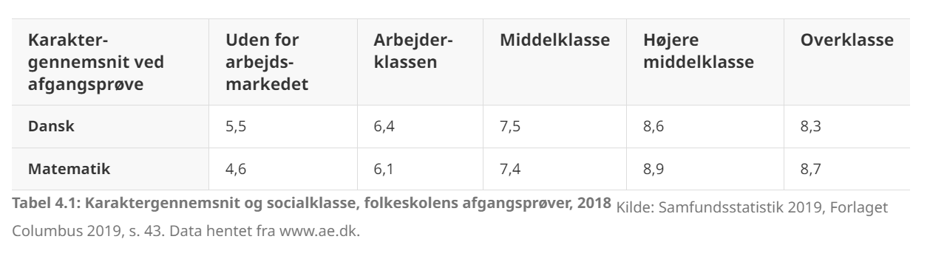
Negativ social arv

Slide 11
Social mobilitet
Social mobilitet er beskrivelsen af at man bevæger sig fra en klasse til en anden
Individet fødes ind i en socialklasse, men vi vil jo gerne give individet mulighed for at definere sit eget liv
Vi vil give individet mulighed for at bryde den (Negative) sociale arv og stige op gennem klasserne
Et individ der gør det kalder vi en mønsterbryder
Individet bryder de mønstre, strukturer, normer der fastholder en i den sociale klasse
Er det nemt eller svært at være mønsterbryder?

Slide 12
Pause

Slide 13
PRINSESSER FRA BLOKKEN
https://www.dr.dk/drtv/serie/prinsesser-fra-blokken_6873
Hvilke normer, værdier, færdigheder har de lært/mangler?
Hvilken social arv har de med sig, hvorfor er de som de er?
Hvilke typer kapital besidder prinsesserne? Tænk særligt over det her med typerne af kulturel kapital

